Slide 1


การขึ้นทะเบียน
CPP
Contracting Provider Profile
หน่วยบริการ ในระบบ
หลักประกันสุขภาพ
แห่งชาติ
ข้อมูล
พื้นฐาน
หน่วยบริการ
สำนักงานหลักประกันสุขภาพแห่งชาติ เขต 1 เชียงใหม่

Slide 2

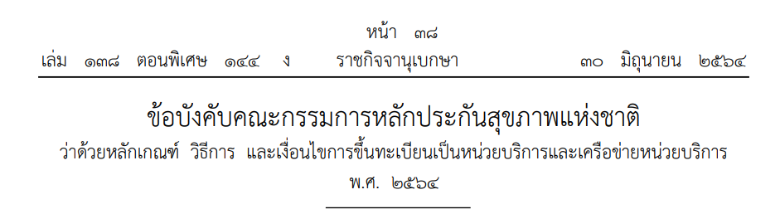
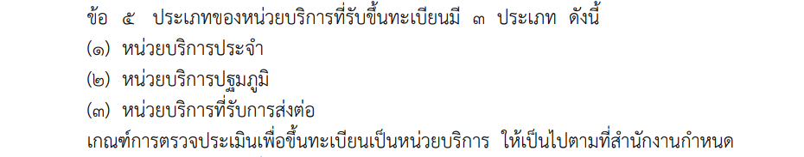
พระราชบัญญัติหลักประกันสุขภาพแห่งชาติ พ.ศ.2545
มาตรา 3 : สถานบริการ หมายความว่า สถานบริการสาธารณสุขของรัฐ ของเอกชน และของสภากาชาดไทย
หน่วยบริการการประกอบโรคศิลปะสาขาต่าง ๆ และสถานบริการสาธารณสุขอื่นที่คณะกรรมการกำหนดเพิ่มเติม
“หน่วยบริการ” สถานบริการที่ได้ขึ้นทะเบียนไว้ตามพระราชบัญญัตินี้
“เครือข่ายหน่วยบริการ” หน่วยบริการที่รวมตัวกันและขึ้นทะเบียนเป็นเครือข่ายหน่วยบริการตามพระราชบัญญัตินี้
มาตรา 44 : ให้สํานักงานจัดให้มีการขึ้นทะเบียนหน่วยบริการและเครือข่ายหน่วยบริการ แล้วประชาสัมพันธ์ใประชาชนทราบ
เพื่อดําเนินการลงทะเบียนเลือกเป็นหน่วยบริการประจําของตนตามมาตรา 6

Slide 3

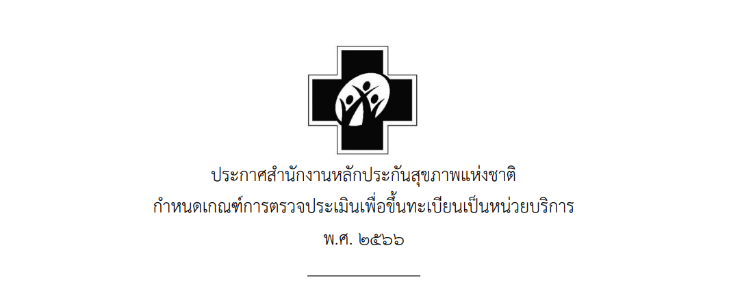
เกณฑ์การตรวจประเมินเพื่อขึ้นทะเบียนเป็นหน่วยบริการ
ประกาศสำนักงานหลักประกันสุขภาพแห่งชาติ
กำหนดเกณฑ์การตรวจประเมินเพื่อขึ้นทะเบียนเป็นหน่วยบริการ
พ.ศ. ๒๕๖๖
หมวด ๑ บททั่วไป
ข้อ ๖ ให้สำนักงานหรือสำนักงานสาขาใช้เกณฑ์การตรวจประเมินตามประกาศนี้ตรวจประเมิน สถานบริการที่ประสงค์ขอขึ้นทะเบียนเป็นหน่วยบริการประจำ หน่วยบริการปฐมภูมิ หน่วยบริการที่รับการส่งต่อ ทั่วไป หรือหน่วยบริการที่รับการส่งต่อเฉพาะด้าน แล้วแต่กรณี
ข้อ ๘ สถานบริการที่ขอขึ้นทะเบียนเป็นหน่วยบริการประจำ หน่วยบริการปฐมภูมิหรือหน่วยบริการ ที่รับการส่งต่อทั่วไป แล้วแต่กรณีต้องเป็นไปตามเกณฑ์ ดังต่อไปนี้
มีอาคารและสิ่งแวดล้อมที่เอื้ออำนวยต่อการให้บริการสุขภาพปฐมภูมิตามความเหมาะสม ของผู้รับบริการ
สถานที่ตั้งสถานบริการอยู่ในพื้นที่ที่สะดวกต่อการเข้ารับบริการสาธารณสุข
มีศักยภาพในการให้บริการสาธารณสุข
สามารถเปิดให้บริการแก่ผู้มีสิทธิ ทั้งนี้ ตามระยะเวลาที่ได้รับอนุญาต
มีระบบข้อมูลการให้บริการสาธารณสุขที่เหมาะสมต่อการตรวจสอบคุณภาพและบริการ รวมทั้งการขอรับค่าใช้จ่ายเพื่อบริการสาธารณสุข
มีบุคลากรปฏิบัติงานในสถานบริการที่เหมาะสมในการให้บริการ
นอกจากการพิจารณาตามเกณฑ์ในวรรคหนึ่งแล้ว ให้พิจารณาตามเกณฑ์การตรวจประเมิน ตามประเภทที่ขอขึ้นทะเบียนใน หมวด ๒ หมวด ๓ หรือหมวด ๔ ด้วย
ประกาศนี้ให้ใช้บังคับตั้งแต่วันที่ ๑๖ ตุลาคม พ.ศ. ๒๕๖๖ เป็นต้นไป
3

Slide 4
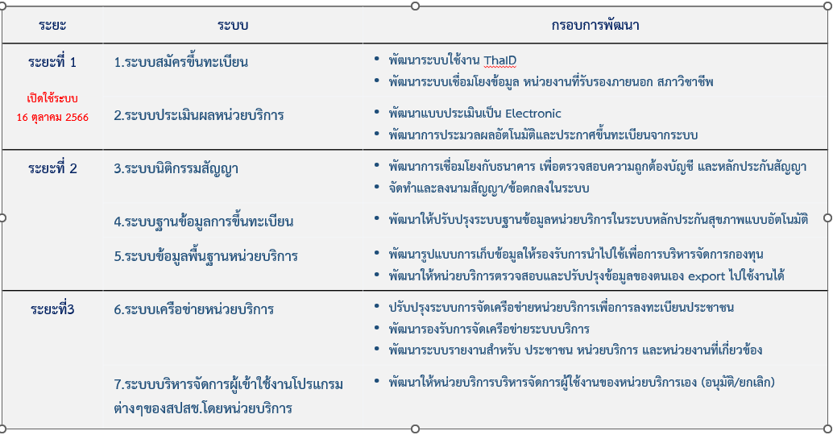
การขึ้นทะเบียนในระบบหลักประกันสุขภาพแห่งชาติ
การขึ้นทะเบียนระบบใหม่ ONE Stop Service
ระบบเดิม : เอกสาร
โปรแกรมรับสมัครขึ้นทะเบียน : HRA
Hospital registration and announcement
- สมัครขอขึ้นทะเบียน ประเมินตนเองในแบบประเมินการขอขึ้นทะเบียนตามประเภทการขึ้นทะเบียน ส่งเอกสารและหลักฐานประกอบการขึ้นทะเบียน มาที่ สปสช.เขต
- เสนอ อปสข. พิจารณารับสมัครการขอขึ้นทะเบียน
- สปสช.เขต ลงตรวจประเมิน ณ หน่วย ร่วมกับคณะกรรมการตรวจประเมิน
- สปสช.เขต แจ้งสำนักบริหารงานทะเบียน ประกาศการขึ้นทะเบียน
- ประเมินตนเองในแบบประเมินการขอขึ้นทะเบียนตามประเภทการขึ้นทะเบียน แนบเอกสารและหลักฐานประกอบการขึ้นทะเบียน ในระบบ HRA
- สำนักบริหารงานทะเบียน ตรวจสอบคุณสมบัติ และเอกสารประกอบการสมัคร
- แจ้งสปสช.เขต พิจารณาการรับสมัครหน่วยบริการ ยืนยันในระบบ
- สำนักบริหารงานทะเบียน ประกาศการขึ้นทะเบียน
ระยะเวลา (สมัครถึงประกาศขึ้นทะเบียน) มากกว่า 30 วัน

Slide 5
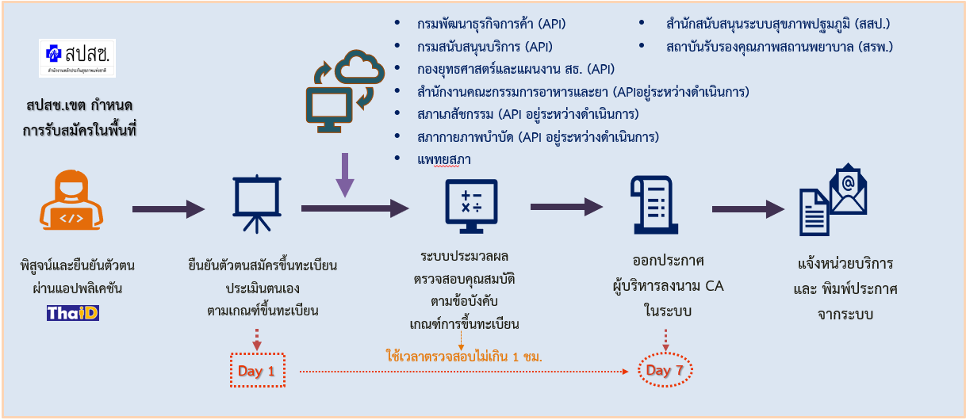
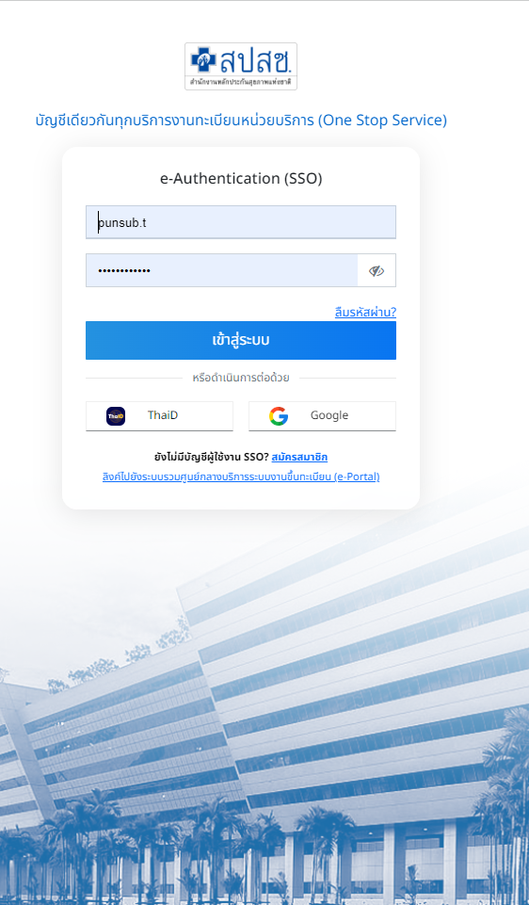
การขึ้นทะเบียนระบบใหม่ ONE Stop Service : OSS
ขั้นตอนสมัครขึ้นทะเบียน ประกาศขึ้นทะเบียน และแจ้งหน่วยบริการ
(ระยะเวลาดำเนินการ 7 วัน)
NEW
เริ่ม 16 ต.ค.2566

Slide 6
เกณฑ์การตรวจประเมินเพื่อขึ้นทะเบียนเป็นหน่วยบริการ
หมวด ๒ เกณฑ์การตรวจประเมินเพื่อขึ้นทะเบียนเป็นหน่วยบริการประจำ
ข้อ ๑๐ สถานบริการที่ขอขึ้นทะเบียนเป็นหน่วยบริการประจำ ต้องเป็นไปตามเกณฑ์ดังต่อไปนี้
สามารถจัดบริการสาธารณสุขระดับปฐมภูมิที่จำเป็นต่อสุขภาพและการดำรงชีวิตได้ อย่างเป็นองค์รวม ทั้งการสร้างเสริมสุขภาพ การป้องกันโรค การตรวจวินิจฉัยโรค การรักษาพยาบาล การฟื้นฟูสมรรถภาพ และสามารถจัดบริการด้านเวชกรรมด้วยตนเอง
สามารถจัดบริการสาธารณสุขในลักษณะเครือข่ายหน่วยบริการร่วมกับหน่วยบริการปฐมภูมิ หรือหน่วยบริการอื่นที่เกี่ยวข้อง หรือได้ขึ้นทะเบียนเป็นหน่วยบริการปฐมภูมิด้วย
ทั้งนี้ เกณฑ์การตรวจประเมินเพื่อขึ้นทะเบียนเป็นหน่วยบริการประจำตามวรรคหนึ่ง ให้เป็นไป ตามแบบตรวจประเมินแนบท้ายประกาศนี้ด้วย
เกณฑ์การตรวจประเมินหน่วยบริการประจำ (ผลประเมิน ผ่าน / ไม่ผ่าน)
๑. เป็นสถานบริการที่ไม่มีลักษณะต้องห้าม
๒. มีอาคารและสิ่งแวดล้อมที่เอื้ออำนวยต่อการให้บริการสุขภาพปฐมภูมิตามความ
เหมาะสมของผู้รับบริการ
๓. สถานที่ตั้งสถานบริการอยู่ในพื้นที่ที่สะดวกต่อการเข้ารับบริการสาธารณสุข
๔. มีศักยภาพในการให้บริการสาธารณสุข
๕. สามารถเปิดให้บริการแก่ผู้มีสิทธิ ทั้งนี้ ตามระยะเวลาที่ได้รับอนุญาต
๖. มีระบบข้อมูลการให้บริการสาธารณสุขที่เหมาะสมในการตรวจสอบคุณภาพและ
บริการรวมทั้งการขอรับค่าใช้จ่ายเพื่อบริการสาธารณสุข
๗. มีบุคลากรที่ปฏิบัติงานในสถานบริการที่เหมาะสมในการให้บริการ

Slide 7
เกณฑ์การตรวจประเมินเพื่อขึ้นทะเบียนเป็นหน่วยบริการ
หมวด ๓ เกณฑ์การตรวจประเมินเพื่อขึ้นทะเบียนเป็นหน่วยบริการ
ปฐมภูมิ
ข้อ ๑๑ สถานบริการที่ขอขึ้นทะเบียนเป็นหน่วยบริการปฐมภูมิ ต้องเป็นไปตามเกณฑ์อย่างใดอย่างหนึ่ง ดังต่อไปนี้
(๑) เป็นสถานบริการที่มีลักษณะตามเกณฑ์ขึ้นทะเบียนเป็นหน่วยบริการตามประกาศคณะกรรมการระบบสุขภาพปฐมภูมิ เกี่ยวกับลักษณะของหน่วยบริการและเครือข่ายบริการที่จะขึ้นทะเบียน การขึ้นทะเบียนและการแบ่งเขตพื้นที่ เพื่อเป็นหน่วยบริการปฐมภูมิหรือเครือข่ายหน่วยบริการปฐมภูมิ
ในกรณีที่สถานบริการตาม (๑) ไม่มีแพทย์เวชศาสตร์ครอบครัวหรือมีไม่เพียงพอ สถานบริการดังกล่าวจะต้องจัดให้มีแพทย์อื่นซึ่งมีคุณสมบัติตามประกาศคณะกรรมการระบบสุขภาพปฐมภูมิว่าด้วยการกำหนดให้แพทย์อื่นทำหน้าที่ดูแลผู้รับบริการแทนแพทย์เวชศาสตร์ครอบครัวโดยในระหว่างระยะเวลาดังกล่าวจะต้องจัดให้มีแพทย์เวชปฏิบัติทั่วไปให้บริการแก่ผู้มีสิทธิ
(๒) เป็นสถานบริการที่ได้รับการขึ้นทะเบียนเป็นหน่วยบริการปฐมภูมิตามกฎหมายว่าด้วยระบบสุขภาพปฐมภูมิโดยให้ได้รับยกเว้นไม่ต้องตรวจประเมินตามข้อ ๘
ทั้งนี้ เกณฑ์การตรวจประเมินเพื่อขึ้นทะเบียนเป็นหน่วยบริการปฐมภูมิตามวรรคหนึ่ง ให้เป็นไปตามแบบตรวจประเมินแนบท้ายประกาศนี้ด้วย
เกณฑ์การตรวจประเมินหน่วยบริการปฐมภูมิ (ผลประเมิน ผ่าน / ไม่ผ่าน)
๑. เป็นสถานบริการที่ไม่มีลักษณะต้องห้าม
๒. มีอาคารและสิ่งแวดล้อมที่เอื้ออำนวยต่อการให้บริการสุขภาพปฐมภูมิตามความ
เหมาะสมของผู้รับบริการ
๓. สถานที่ตั้งสถานบริการอยู่ในพื้นที่ที่สะดวกต่อการเข้ารับบริการสาธารณสุข
๔. มีศักยภาพในการให้บริการสาธารณสุข
๕. สามารถเปิดให้บริการแก่ผู้มีสิทธิ ทั้งนี้ ตามระยะเวลาที่ได้รับอนุญาต
๖. มีระบบข้อมูลการให้บริการสาธารณสุขที่เหมาะสมในการตรวจสอบคุณภาพและ
บริการรวมทั้งการขอรับค่าใช้จ่ายเพื่อบริการสาธารณสุข
๗. มีบุคลากรที่ปฏิบัติงานในสถานบริการที่เหมาะสมในการให้บริการ

Slide 8
เกณฑ์การตรวจประเมินเพื่อขึ้นทะเบียนเป็นหน่วยบริการ
หมวด ๔ เกณฑ์การตรวจประเมินเพื่อขึ้นทะเบียนเป็นหน่วยบริการที่รับการส่งต่อทั่วไป
ข้อ ๑๒ สถานบริการที่ขอขึ้นทะเบียนเป็นหน่วยบริการที่รับการส่งต่อทั่วไปต้องเป็นสถานพยาบาลประเภทที่รับผู้ป่วยไว้ค้างคืนที่ได้รับอนุญาตตามกฎหมายยว่าด้วยสถานพยาบาล หรือสถานพยาบาลของรัฐและสภากาชาดไทยซึ่งได้รับการรับรองหรือประกาศจากหน่วยงานของรัฐที่ทำหน้าที่ควบคุมกำกับเป็นสถานพยาบาลประเภทที่รับผู้ป่วยไว้ค้างคืน และเป็นไปตามเกณฑ์อย่างใดอย่างหนึ่ง ดังต่อไปนี้
สถานบริการที่เข้าสู่กระบวนการรับรองคุณภาพตามมาตรฐาน
โรงพยาบาลและบริการสุขภาพ(HA) ของสถาบันรับรองคุณภาพ
สถานพยาบาล หรือ ได้รับการรับรองตามมาตรฐานสถานพยาบาล
ระดับสากล (JCI) หรือผ่านเกณฑ์รางวัลคุณภาพแห่งชาติ(TQA)
โดยให้ได้รับยกเว้นไม่ต้องตรวจประเมินตามข้อ ๘
สถานบริการที่มีกระบวนการบริหารจัดการด้านคุณภาพใน
ระบบงานสำคัญของโรงพยาบาล
ทั้งนี้ เกณฑ์การตรวจประเมินเพื่อขึ้นทะเบียนเป็นหน่วยบริการที่รับการส่งต่อทั่วไปตามวรรคหนึ่งให้เป็นไปตามแบบตรวจประเมินแนบท้ายประกาศนี้ด้วย
เกณฑ์การตรวจประเมินหน่วยบริการที่รับส่งต่อทั่วไป (ผลประเมิน ผ่าน / ไม่ผ่าน)
๑. เป็นสถานบริการที่ไม่มีลักษณะต้องห้าม
๒. เป็นสถานพยาบาลประเภทรับผู้ป่วยไว้ค้างคืน
๓. มีอาคารและสิ่งแวดล้อมที่เอื้ออำนวยต่อการให้บริการสาธารณสุข
๔. สถานที่ตั้งสถานบริการอยู่ในพื้นที่ที่สะดวกต่อการเข้ารับบริการสาธารณสุข
๕. มีศักยภาพในการให้บริการสาธารณสุข
๖. สามารถเปิดให้บริการแก่ผู้มีสิทธิ ทั้งนี้ ตามระยะเวลาที่ได้รับอนุญาต
๗. มีระบบข้อมูลการให้บริการสาธารณสุขที่เหมาะสมในการตรวจสอบคุณภาพและ
บริการรวมทั้งการขอรับค่าใช้จ่ายเพื่อบริการสาธารณสุข
๘. มีบุคลากรที่มีสมรรถนะและจำนวนบุคลากรปฏิบัติงานในสถานบริการที่เหมาะสมใน
การให้บริการ
๙. มีกระบวนการบริหารจัดการด้านคุณภาพในระบบงานสำคัญของโรงพยาบาล
Notes:
(Healthcare Accreditation : HA) , (Joint Commission International : JCI) , (Thailand Quality Award : TQA)

Slide 9
หน่วยบริการในระบบหลักประกันสุขภาพแห่งชาติ เขต 1 เชียงใหม่
หน่วยบริการ 3 ประเภท ปีงบ 2567
จังหวัด | หน่วยบริการปฐมภูมิ ( 1,307 หน่วย) |  |  |  | หน่วยบริการประจำ ( 131 หน่วย) |  |  |  | หน่วยบริการที่รับการส่งต่อ( 125 หน่วย)
 | รัฐในสธ. (สังกัด สป.) | รัฐนอก สธ.(อปท.) | รัฐนอก สธ. | เอกชน | รัฐในสธ. (สังกัด สป.) | รัฐนอก สธ.(อปท.) | รัฐนอก สธ. | เอกชน | รัฐในสธ. (สังกัด สป.) | รัฐในสธ. (นอก สป.) | รัฐนอก สธ. | เอกชน
เชียงใหม่ | 226 | 76 | 10 | 10 | 25 | 12 | 4 | 4 | 25 | 5 | 6 | 4
ลำพูน | 52 | 29 | 1 | 1 | 8 | 1 | - | 1 | 8 | - | - | 1
ลำปาง | 79 | 77 | 4 | - | 13 | - | 1 | - | 13 | 2 | 1 | -
แพร่ | 9 | 122 | 1 | - | 8 | - | - | - | 8 | - | - | -
น่าน | 45 | 117 | 2 | - | 15 | - | 1 | - | 15 | - | 1 | -
พะเยา | 64 | 57 | 3 | - | 9 | - | 2 | - | 7 | - | 2 | -
เชียงราย | 86 | 151 | 5 | - | 18 | - | 2 | - | 17 | - | 2 | -
แม่ฮ่องสอน | 72 | 6 | 2 | - | 7 | - | - | - | 7 | 1 | - | -
รวม | 633 | 635 | 28 | 11 | 103 | 13 | 10 | 5 | 100 | 8 | 12 | 5
รวมรพ.สต.ถ่ายโอน 2567

Slide 10
















บริการปฐมภูมิ นวัตกรรมบริการสาธารณสุข และ บริการ P&P
สำหรับรายการใหม่ และที่มีการเปลี่ยนแปลง ปีงบประมาณ 2567
ร้านยา
คลินิกพยาบาล
คลินิกเทคนิคการแพทย์
ห้องพยาบาล สถานประกอบการ
คลินิกกายภาพบำบัด
บริการสาธารณสุขเพิ่มเติม
สำหรับบริการปฐมภูมิที่มีแพทย์ประจำครอบครัว
บริการTelemedicine
บริการ Lab นอกหน่วย
บริการผู้ป่วยระยะกลาง (IMC)
บริการแพทย์แผนไทยและแพทย์ทางเลือก
บริการ Home ward
บริการสายด่วนเลิกบุหรี่
บริการทันตกรรม
บริการสายด่วนสุขภาพจิต

Slide 11
หน่วยบริการในระบบหลักประกันสุขภาพแห่งชาติ เขต 1 เชียงใหม่
บริการปฐมภูมิ นวัตกรรมบริการสาธารณสุขวิถีใหม่(UC New Normal) ลดแออัดเพิ่มการเข้าถึงบริการ ปีงบ 2567
จังหวัด | หน่วยบริการรับส่งต่อเฉพาะด้าน |  |  |  |  |  | บริการสาธารณสุขทางไกล
 | ร้านยา |  |  | คลินิกกายภาพบำบัด | คลินิก การพยาบาล และผดุงครรภ์ | คลินิก เทคนิคการแพทย์
 | หน่วยบริการ ที่รับส่งต่อ ด้านเภสัชกรรม | ร้านยาปฐมภูมิ(Common illness)* | ร้านยา ส่งเสริม ป้องกัน (PP)*
เชียงใหม่ | 98 | 36 | 32 | 1 | 4 | 2 | 61
ลำพูน | 33 | 10 | 7 | 2 | 2 |  | 82
ลำปาง | 38 | 12 | 13 | - | 10 | 1 | 37
แพร่ | 20 | 8 | 7 | - | 2 | 1 | 15
น่าน | 7 | 3 | 1 | - | 3 |  | 15
พะเยา | 29 | 9 | 9 | 2 | 2 |  | 19
เชียงราย | 76 | 28 | 28 | 2 | 49 | 3 | 40
แม่ฮ่องสอน | 1 | - | 1 | - | - |  | 69
รวม | 302 | 106 | 98 | 7 | 72 | 7 | 338
หมายเหตุ : ร้านยาปฐมภูมิ(Common illness) ร้านยาส่งเสริม ป้องกัน (PP) *ขึ้นทะเบียนเป็นหน่วยบริการที่รับส่งต่อด้านเภสัชกรรม*
- ร้านยาปฐมภูมิ(Common illness) เภสัชกรประจำร้านผ่านการอบรม เภสัชกรรมปฐมภูมิ จากสภาเภสัชกรรม
- ร้านยาส่งเสริม ป้องกัน (PP) เภสัชกรประจำร้านผ่านการอบรม การป้องกันและสร้างเสริมสุขภาพ จากสภาเภสัชกรรม
ข้อมูล ณ 30 ต.ค.2566

Slide 12
ระบบข้อมูลพื้นฐานหน่วยบริการ
Contracting Provider Profile : CPP
ความหมาย :
ความสำคัญ :
ระบบที่จัดเก็บข้อมูลภาพรวมของหน่วยบริการ
ข้อมูลทั่วไป เครือข่ายหน่วยบริการ
บุคลากรผู้ให้บริการ
การจัดบริการ
ประชากรในความรับผิดชอบ
เกียรติประวัติ/ความภาคภูมิใจ
ข้อมูลของศูนย์หลักประกันฯ เป็นต้น
ซึ่งข้อมูลต่าง ๆ จะเป็นคุณลักษณะของหน่วยบริการตามประเภทการขึ้นทะเบียนเป็นหน่วยบริการในระบบหลักประกันสุขภาพแห่งชาติ
เป็นระบบที่เป็นศูนย์รวมข้อมูลของหน่วยบริการทุกประเภท
เป็นฐานข้อมูลตั้งต้นในการใช้ประโยชน์ด้านต่าง ๆ ในระบบ หลักประกันสุขภาพ เช่น การตรวจประเมินเพื่อขึ้นทะเบียน, การบริหารกองทุนต่าง ๆ, การบริหารระบบส่งต่อและเครือข่ายบริการ และการจ่ายชดเชยค่าบริการ เป็นต้น
เพิ่มช่องทางการเผยแพร่ข้อมูลของหน่วยบริการ
เพิ่มช่องทางการเข้าถึงข้อมูลหน่วยบริการของประชาชน

Slide 13
ภาพรวมของระบบ
แยกหมวดการบันทึกข้อมูลเป็น 4 กลุ่ม ได้แก่
กลุ่มข้อมูลทั่วไป
- บันทึกข้อมูลทั่วไป,ที่ตั้ง,ข้อมูลผู้ติดต่อและแผนที่ (ละ-ลองติจูด)
กลุ่มข้อมูลศักยภาพ
- ข้อมูลบุคลากร, ข้อมูลการจัดบริการ
กลุ่มข้อมูลผลการดำเนินงาน
- ข้อมูลการพัฒนาคุณภาพของหน่วยบริการ เรื่องต่างๆ
กลุ่มข้อมูลรายงาน (แสดงเฉพาะ User เขต)
- รายงานการบันทึกในเมนูต่างๆ
ระบบจะมีลักษณะข้อมูล 3 ส่วน ได้แก่
- ข้อมูลที่ สปสช. แสดงให้ โดยปรับแก้ไม่ได้
- ข้อมูลที่ สปสช. แสดงและให้โรงพยาบาลตรวจสอบและปรับปรุง
- ข้อมูลที่ โรงพยาบาลจะต้องบันทึกเพิ่มเติม

Slide 14

ช่องทางการเข้าใช้งาน
เข้าเวบไซต์หลัก สปสช. Link >> https://www.nhso.go.th/
URL ระบบข้อมูลพื้นฐานหน่วยบริการ Link >> http://cpp.nhso.go.th/CPP/
คลิก

Slide 15
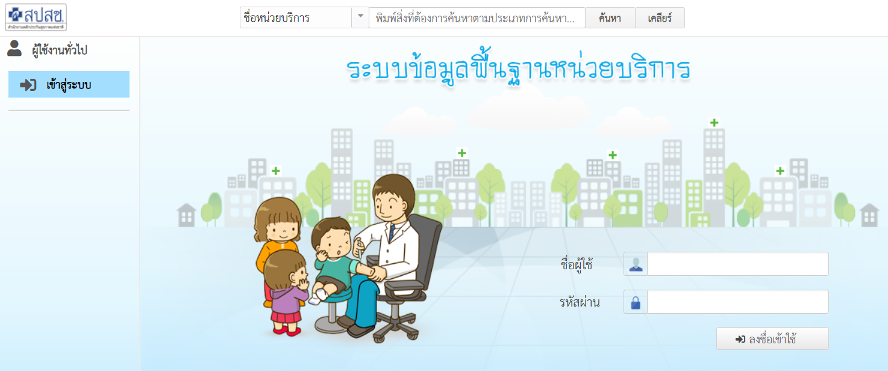
หน้าจอการบันทึกเมนูข้อมูลบุคลากร
คลิก เข้าสู่ระบบ
กรอก Username & Password
กรอก Username / password
เพื่อเข้าใช้งานระบบ

Slide 16


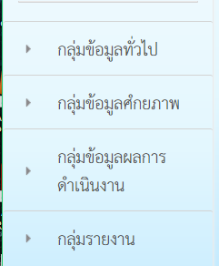
การใช้งาน : การบันทึกข้อมูล
ข้อมูลภายในหมวดข้อมูลในระบบ
จะแตกต่างตามการขึ้นทะเบียนหน่วยบริการแต่ละประเภทของหน่วยงานนั้น ๆ

Slide 17
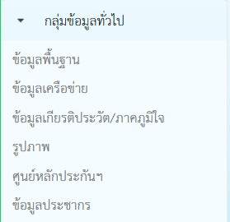
การใช้งาน : การบันทึกข้อมูล
1. กลุ่มข้อมูลทั่วไป
ข้อมูลส่วนที่ปรับแก้ไม่ได้
ข้อมูลพื้นฐาน (บางส่วน)
ข้อมูลเครือข่าย
ข้อมูลประชากร
ข้อมูลส่วนที่บันทึกเพิ่มเติม
ข้อมูลเกียรติประวัติ/ภาคภูมิใจ
ข้อมูลรูปภาพ
ข้อมูลศูนย์หลักประกันฯ

Slide 18
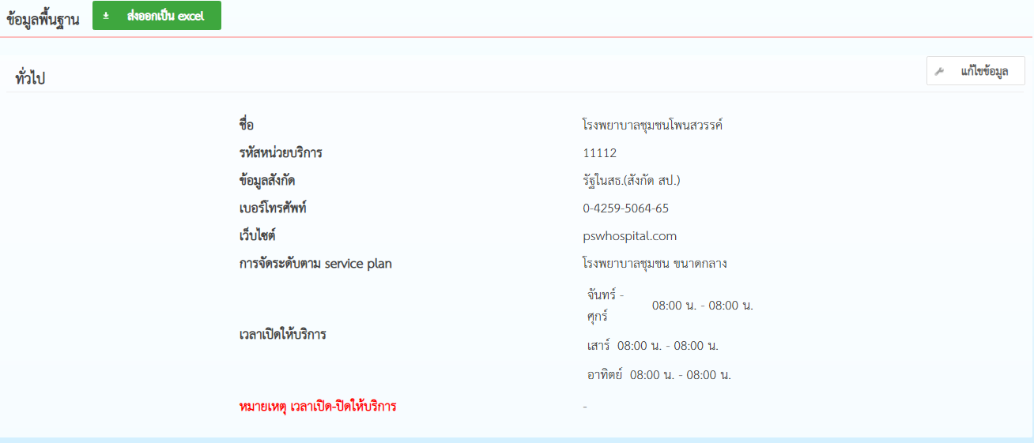
การใช้งาน : การบันทึกข้อมูล
เมนูข้อมูลพื้นฐาน
Click เพื่อแก้ไข

Slide 19
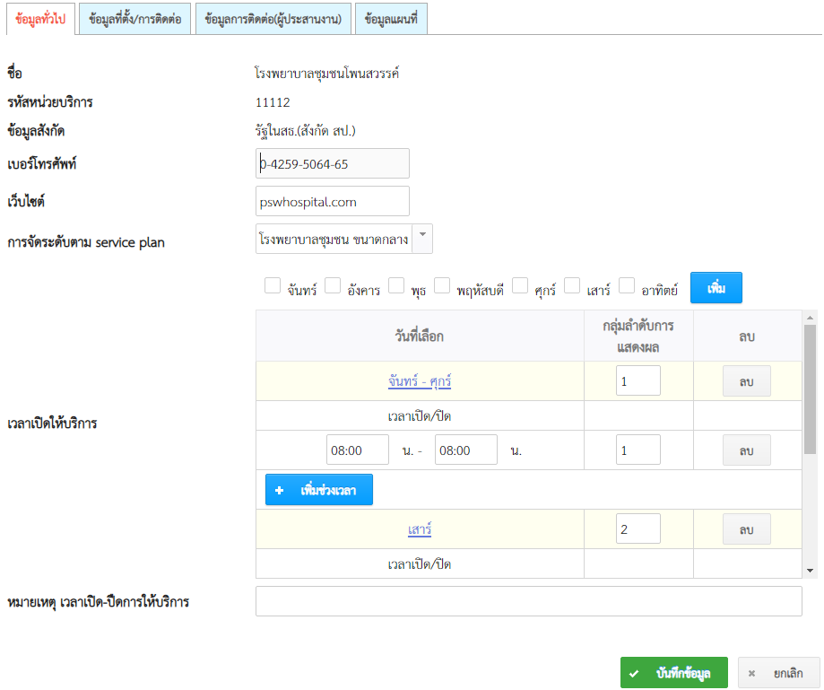
การใช้งาน : การบันทึกข้อมูล
เมนูข้อมูลพื้นฐาน
แก้ไขไม่ได้
1.ข้อมูลทั่วไป
Click เพื่อแก้ไข
ใส่ข้อมูล
ยืนยัน

Slide 20
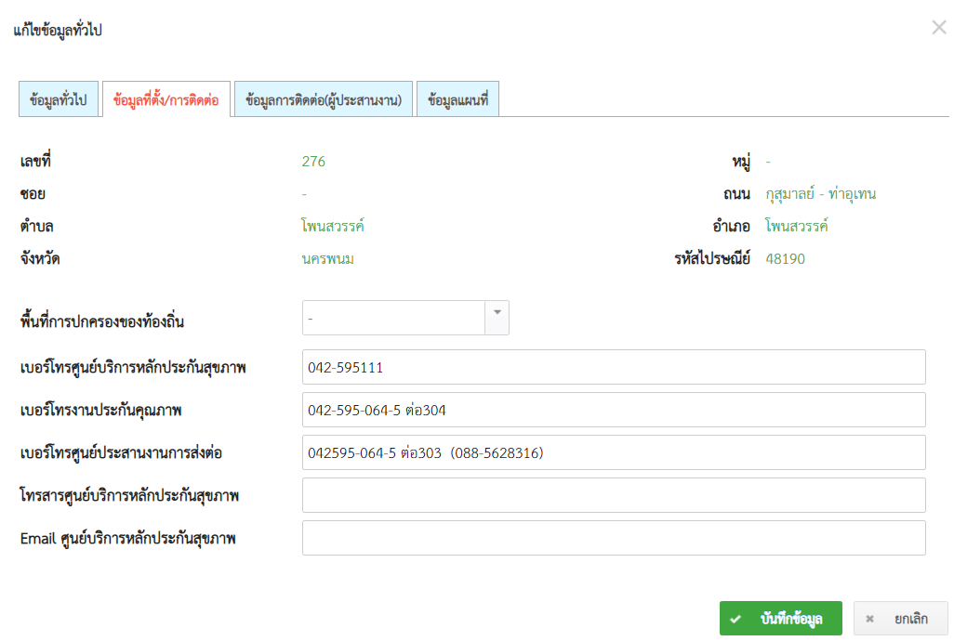
การใช้งาน : การบันทึกข้อมูล
เมนูข้อมูลพื้นฐาน
2.ข้อมูลที่ตั้ง/การติดต่อ
แก้ไขไม่ได้
ใส่ข้อมูล
ยืนยัน

Slide 21
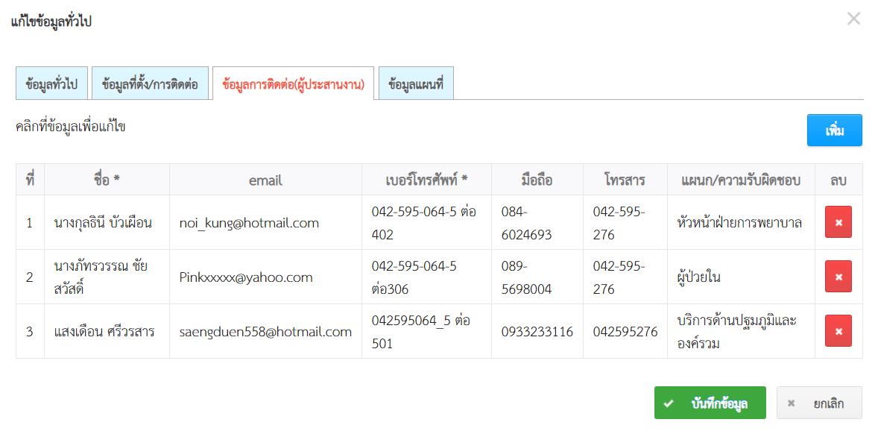
การใช้งาน : การบันทึกข้อมูล
เมนูข้อมูลพื้นฐาน
3.ข้อมูลการติดต่อ
เลือกเพิ่มข้อมูล
ยืนยัน

Slide 22
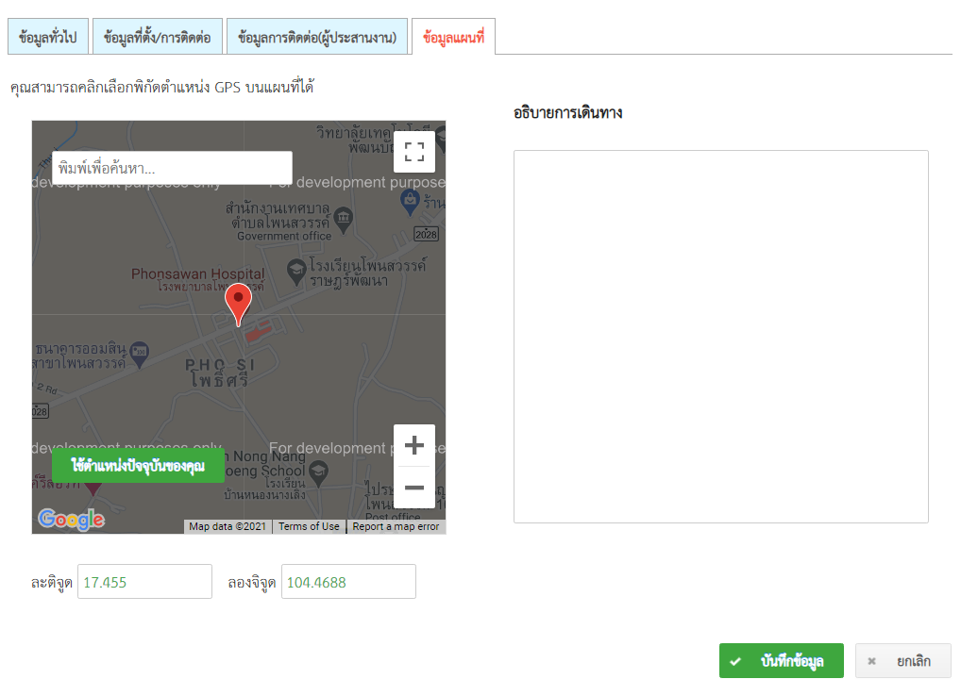
การใช้งาน : การบันทึกข้อมูล
เมนูข้อมูลพื้นฐาน
4.ข้อมูลแผนที่
ปักหมุด
ใส่คำอธิบายเพิ่มเติม
ยืนยัน
ใส่ข้อมูล

Slide 23
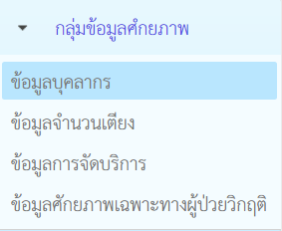
การใช้งาน : การบันทึกข้อมูล
2. กลุ่มข้อมูลศักยภาพ
ข้อมูลบุคลากร
- ข้อมูลบุคลากรที่เกี่ยวข้องกับการให้บริการ ไม่นับรวมบุคลากร
สนับสนุนที่ไม่เกี่ยวข้อง เช่น พนักงานบันทึกข้อมูล, แม่บ้าน
การบันทึกจะแยกเป็น 2 ลักษณะ
- บันทึกเป็นรายบุคคล เฉพาะในวิชาชีพแพทย์ ทันตแพทย์ เภสัชกร
นักกายภาพบำบัด แพทย์แผนไทย แพทย์แผนจีน เจ้าหน้าที่ทันตสาธารณสุข
นักเทคโนโลยีหัวใจและทรวงอก
- บันทึกเป็นจำนวนรวม ในวิชาชีพอื่น ๆ
สาขาของวิชาชีพจะมาจากสภาวิชาชีพนั้น ๆ
กรณีจบหลายสาขา ให้ยึดตามสาขาวิชาชีพที่ปฏิบัติงานจริง
คือ กลุ่มข้อมูลของหน่วยบริการที่ต้องเข้ามาบันทึกให้เป็นปัจจุบัน เช่น ข้อมูลบุคลากรรายบุคคล ข้อมูลที่มีการจัดบริการ

Slide 24
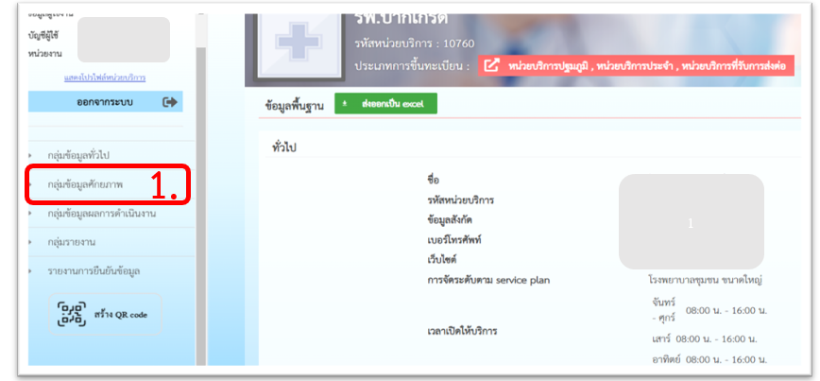
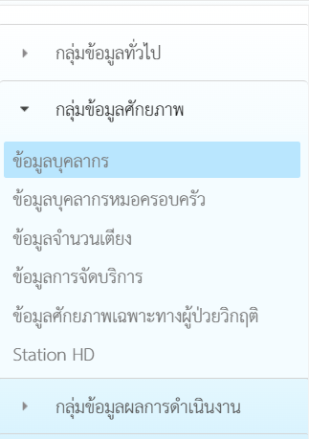
หน้าจอการบันทึกเมนูข้อมูลบุคลากร
คลิกเลือก
1. กลุ่ม ข้อมูลศักยภาพ
2. เลือกเมนู ข้อมูลบุคลากร เพื่อบันทึกข้อมูล
แพทย์ พยาบาลและบุคลากรด้านอื่นๆของหน่วย บริการ
2.

Slide 25
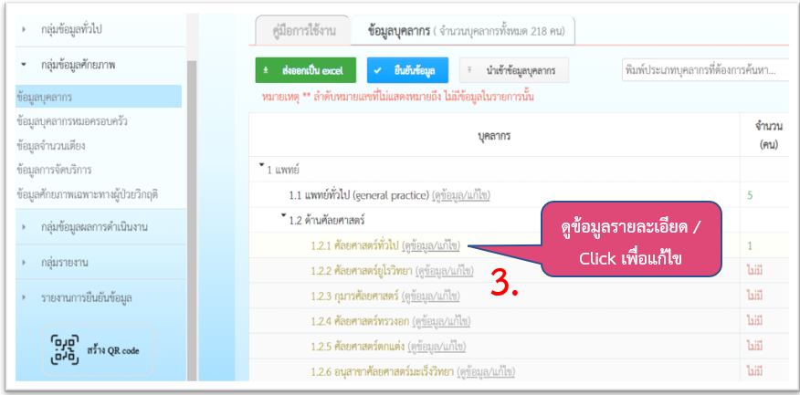
หน้าจอการบันทึกเมนูข้อมูลบุคลากร
3. บันทึกข้อมูลแพทย์ที่ปฏิบัติงานในหน่วยบริการปฐมภูมิ โดยคลิกที่ ดูข้อมูล/แก้ไข ตามสาขาของแพทย์ที่ท่านต้องการบันทึก (แพทย์ท่านเดียวให้บันทึกได้เพียง 1 หัวข้อเท่านั้น โดยเลือกบันทึกตามอนุมัติบัตรหรือวุฒิบัตรสูงสุด)

Slide 26

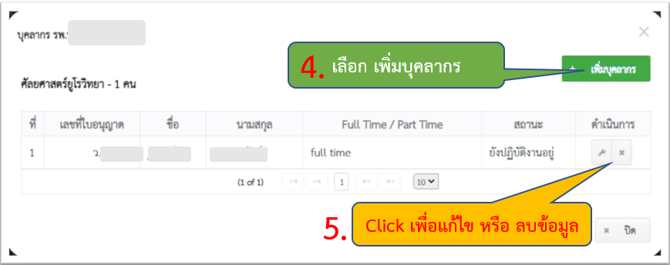
หน้าจอการบันทึกเมนูข้อมูลบุคลากร
4. คลิก เพิ่มบุคลากร เพื่อเข้าบันทึกข้อมูลบุคลากรที่ต้องการ
5. คลิก เมื่อต้องการแก้ไข หรือลบข้อมูล

Slide 27
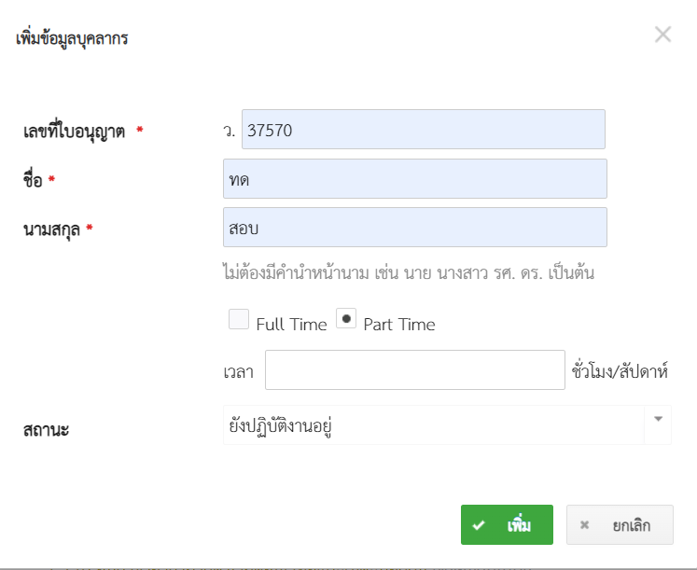
หน้าจอการบันทึกเมนูข้อมูลบุคลากร
6. บันทึก เลขที่ใบอนุญาตประกอบวิชาชีพ (ใส่แต่ตัวเลขเท่านั้น)
7. บันทึก ชื่อ-นามสกุล ของแพทย์
6.
บันทึกข้อมูลเลขใบประกอบวิชาชีพ
7.
บันทึกชื่อแพทย์
บันทึกนามสกุลแพทย์
8.
คลิกเลือก FulltimeหรือParttime
9.
คลิกเลือกสถานะการปฏิบัติงาน
10.
กดปุ่ม เพิ่ม เพื่อบันทึกข้อมูล
8. คลิกเลือก ข้อมูลการปฎิบัติงาน Full time หรือ Part time หากเลือก Part time ให้ระบุจำนวนชั่วโมงการปฏิบัติงานต่อสัปดาห์ด้วย
9. ข้อมูล สถานะ กรณีเพิ่มบุคลากรใหม่ ระบบจะแสดงสถานะ ยังปฏิบัติงานอยู่
10. กดปุ่ม เพิ่ม เพื่อบันทึกข้อมูล

Slide 28
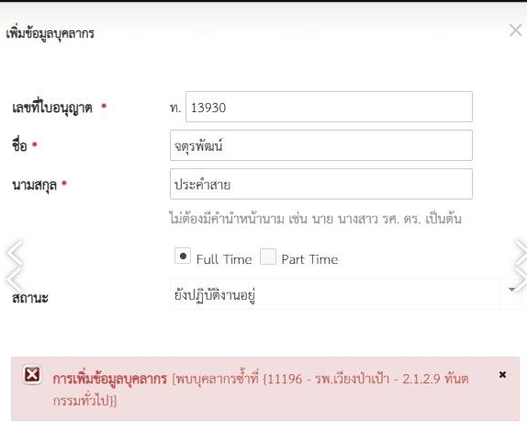
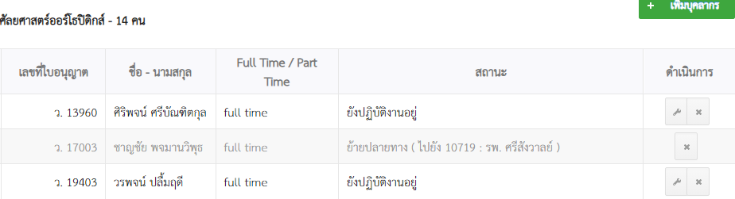




การใช้งาน : การบันทึกข้อมูล
การบันทึกข้อมูลและแก้ไขข้อมูลบุคลากร
แสดงข้อมูลหน่วยบริการปลายทางที่บุคลากร ย้าย/ย้ายปลายทาง/ลาศึกษาต่อ รวมทั้งปีที่จบการศึกษา เพื่อสามารถตรวจสอบข้อมูลได้
แสดงหน่วยบริการที่ย้าย/ย้ายปลายทาง
แสดงหน่วยบริการที่ลาศึกษา และปีที่จบการศึกษา
แจ้ง สปสช.เขต

Slide 29
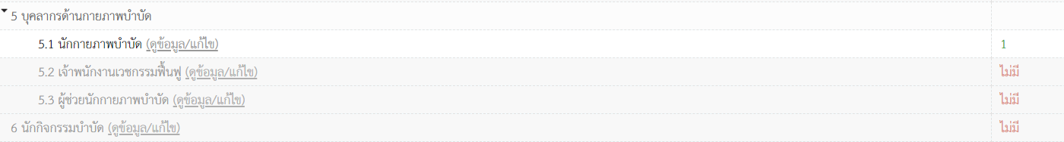
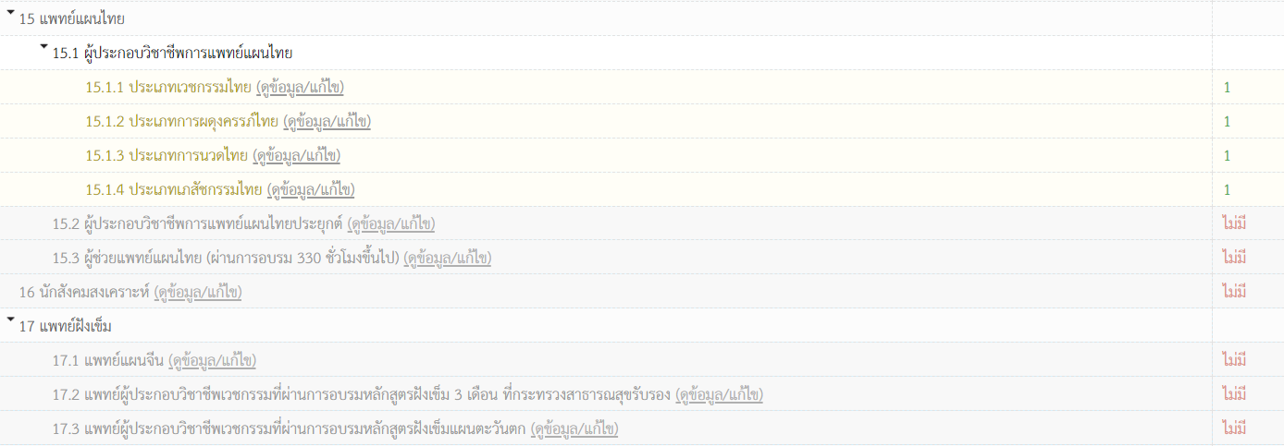
การใช้งาน : การบันทึกข้อมูล
การบันทึกข้อมูลและแก้ไขข้อมูลบุคลากร

Slide 30
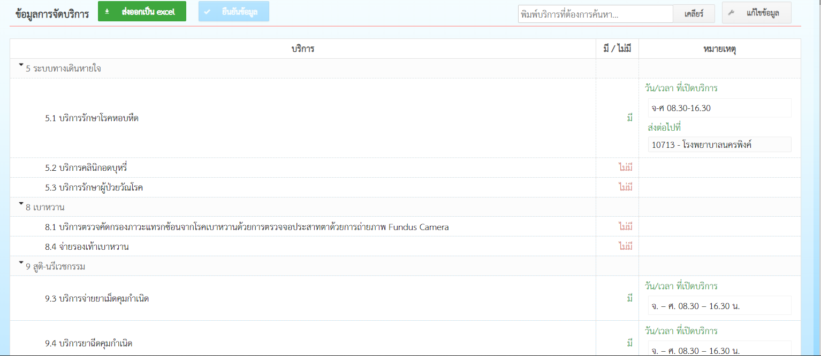
การใช้งาน : การบันทึกข้อมูล
พิมพ์คำค้นหา
เมนูข้อมูลการจัดบริการ
Click เพื่อแก้ไข
แสดงผลที่ตรงกับคำค้นหา

Slide 31
ระบบจะมีการตรวจสอบการบันทึกข้อมูลแพทย์ โดยหน่วยบริการสามารถบันทึกข้อมูลการปฏิบัติงานแพทย์ Full time ได้เพียงแห่งเดียวเท่านั้น แต่สามารถบันทึก ข้อมูลการปฏิบัติงานแพทย์ Part time ได้หลายแห่ง
2. แพทย์ Full time หมายถึง แพทย์ที่ปฏิบัติงาน ณ หน่วยบริการนั้นๆ ในเวลากลางวัน ทำการ ทุกวัน
แพทย์ Part time หมายถึง แพทย์ที่มาปฏิบัติงาน ณ หน่วยบริการนั้น เป็นบางวัน ไม่รวมถึงแพทย์ที่ถูก
มอบหมายให้เป็นที่ปรึกษา ของหน่วยบริการนั้นๆ โดยไม่ได้มาปฏิบัติงาน ณ หน่วยบริการ
กรณีลืม username/password สำหรับเข้าโปรแกรม ประสานผู้รับผิดชอบของสำนักงานหลักประกัน
สุขภาพแห่งชาติ สาขาเขตพื้นที่ ที่หน่วยบริการปฐมภูมิตั้งอยู่
https://cpp.nhso.go.th/

Slide 32


ฝ่ายบริหารงานทะเบียน
สำนักงานหลักประกันสุขภาพแห่งชาติ

Slide 33
สิทธิในการเข้าใช้งาน
ผู้ที่ต้องการขอ Username / Password ใหม่ ให้แจ้งขอได้ที่
- พื้นที่ สปสช.เขต 1-12 ประสานผู้รับผิดชอบสาขาเขต
- พื้นที่ สปสช.เขต 13 กทม. ติดต่อ IT Helpdesk เบอร์โทร 1330 กด 5 กด 3
ดาวน์โหลดแบบฟอร์มได้ที่ www.nhso.go.th\บริการออนไลน์\ดาวน์โหลด\เอกสารบรรยาย\ดาวน์โหลดโปรแกรม\แบบฟอร์มขอสิทธิเข้าใช้งานโปรแกรม สปสช.
โดยทำหนังสือแจ้งข้อมูลหน่วยงาน ระบุชื่อ-สกุล, ตำแหน่ง,
เลขประจำตัวประชาชน, E-mail, เบอร์โทรศัพท์
ภายหลังการกำหนด Username / Password จะถูกแจ้งกลับไปยัง E-mail ที่แจ้งมา
Username / Password จะมีอายุ 120 วัน หากไม่มีการ Active ในระบบ

